Slide 1
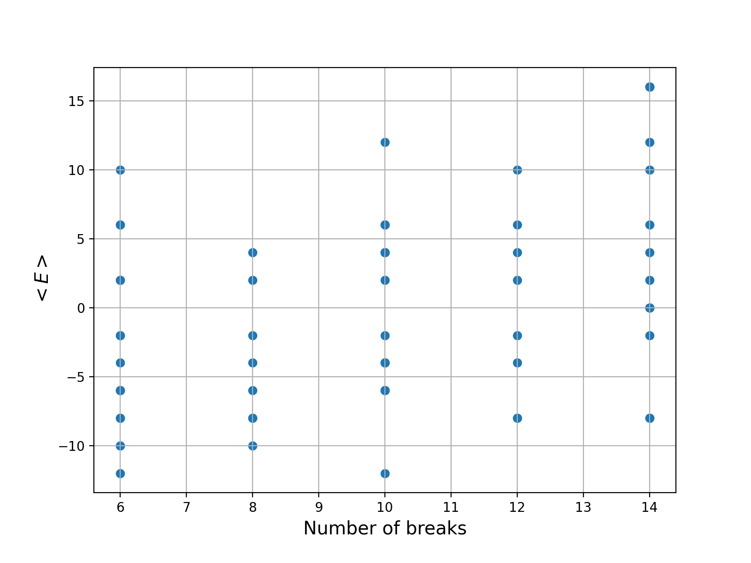
Energy-break diagram
Kevesebb pont (kb 45) a ploton, mint hány bitstring (64)
Esetleg multiplicitások?

Slide 2
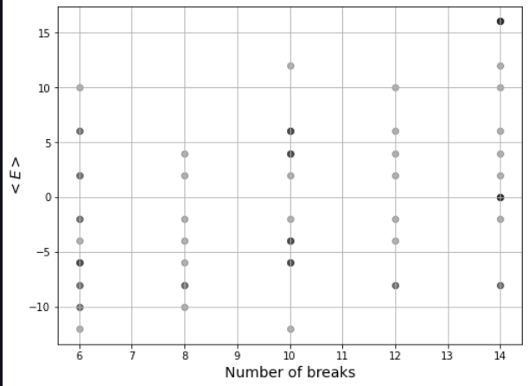
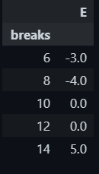
Energy-break diagram
Vannak multiplicitások! Amiknél már van összefüggés az energiával
Break szerint csoportosítva az energiát látszik valami

Slide 3
1. Folytatás
Qubo matrix általános számolása adott timetable-ök esetén
Kipróbálni ezt az elképzelést más timetable-ökre
Kipróbálni nagyobb timetable-ökre
2. Más Qubo probléma, amit javasoltál

